Slide 1
3. Rédiger un message écrit professionnel
1.1. Identifier les spécificités de la communication écrite
La communication écrite véhicule l’image de l’entreprie.
Chaque document (courriels, rapports, supports marketing, publications, posts sur les réseaux sociaux) reflète ses valeurs et son professionnalisme.
Il est crucial de soigner la qualité rédactionnelle, la clarté et la cohérence des messages afin de garantir une communication efficace et impactante.

Slide 2
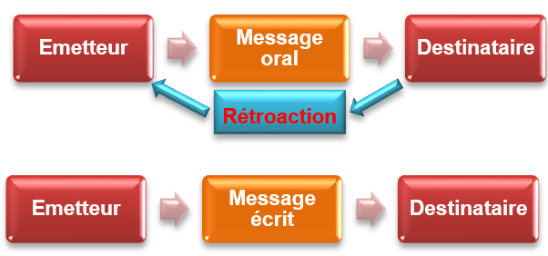
3. Rédiger un message écrit professionnel
1.1. Identifier les spécificités de la communication écrite
Le cadre géographique et temporel
Dans une communication orale
l’émetteur et le destinataire communiquent en temps réel.
=> Si un problème survient, la rétroaction est immédiate.

Slide 3
3. Rédiger un message écrit professionnel
1.1. Identifier les spécificités de la communication écrite
Le cadre géographique et temporel
Dans la communication écrite
le lecteur est « prisonnier » du texte.
=> Il n’y a pas de rétroaction en temps réel.
=> possibilité de malentendus, interprétations et inférences

Slide 4
3. Rédiger un message écrit professionnel
1.1. Identifier les spécificités de la communication écrite
Le cadre géographique et temporel
Conséquences
Le lecteur est plus exigeant et critique à l’égard de l’émetteur
Il tolère mal, la perte de temps, l’approximation, l’erreur, l’ennui
Il est sensible à l’orthographe et au style...
Il attend des messages clairs, efficaces et agréables
Tout manquement peut être vécu comme un manque de considération, voire une forme d'irrespect
=> On ne peut pas écrire comme on parle

Slide 5
3. Rédiger un message écrit professionnel
1.1. Identifier les spécificités de la communication écrite
L’absence de métalangage
À la différence de l’oral
l’écrit ne bénéficie d’aucun apport non verbal : le ton de la voix, l’expression du visage, la gestuelle, l’élocution ou le regard.
=> Seuls les mots et la mise en forme donnent du sens au message.

Slide 6
3. Rédiger un message écrit professionnel
1.1. Identifier les spécificités de la communication écrite
L’absence de métalangage
Les idées doivent être expliquées de façon journalistique (QQOQCP).
Le message ne doit nécessiter aucune explication ou commentaires additionnel.
Les mots doivent être justes et précis.
Le document doit être propre et soigné.

Slide 7
3. Rédiger un massage écrit professionnel
1.1. Identifier les spécificités de la communication écrite
Enjeux juridiques
L’écrit peut constituer une preuve ce qui impose une grande vigilance lors de sa rédaction.
Il est essentiel d’y inclure des informations juridiques clés : date et lieu de création, identité de l’émetteur et du destinataire, signature.
Les méls ont la même valeur juridique que les courriers traditionnels, à condition que le destinataire puisse attester de la date d’envoi, de l’origine du message et de son contenu intégral, y compris les pièces jointes.
L’absence de l’un de ces éléments peut compromettre leur valeur légale.

